Slide 1
СЕРГЕЙ ЕСЕНИН «ЧЁРНЫЙ ЧЕЛОВЕК»

Slide 3
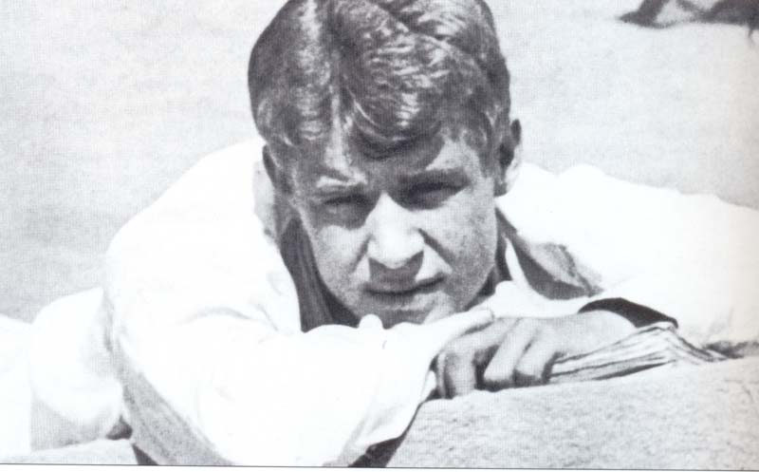

Slide 4
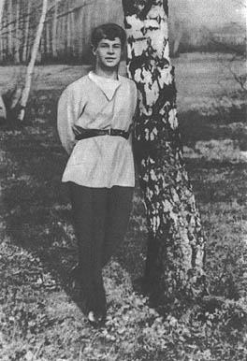

Slide 5
АЙСИДОРА ДУНКАН

Slide 6
Дункан со своими русскими ученицами

Slide 7
Дункан со своими русскими ученицами

Slide 8
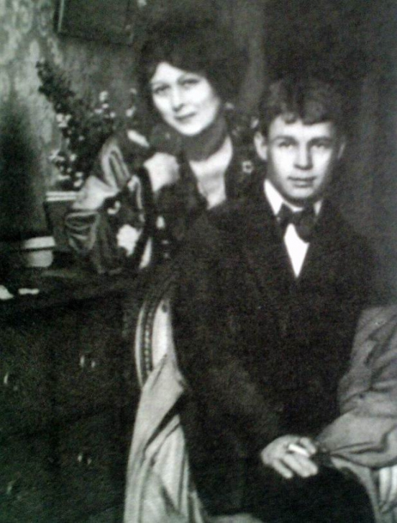
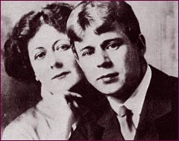

Slide 9
Айсидора с детьми

Slide 11
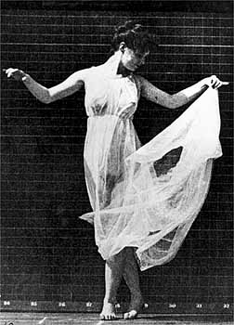
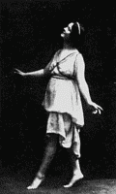

Slide 12
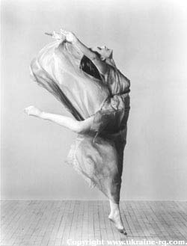
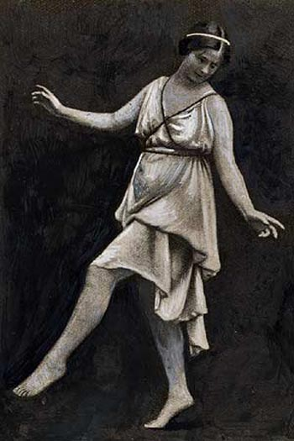
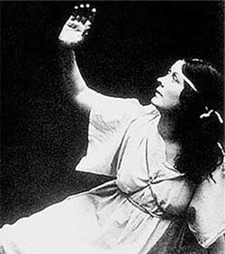

Slide 13
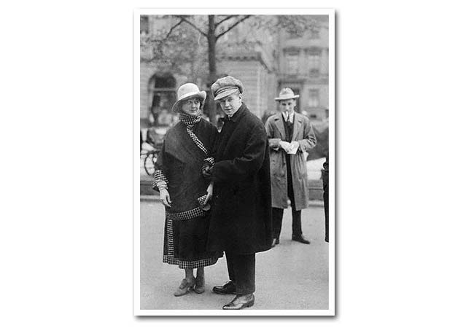
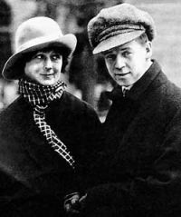

Slide 14
